Slide 1
Психологическая поддержка учащихся в дистанционном режиме
ПРАКТИКИ
.

Slide 4
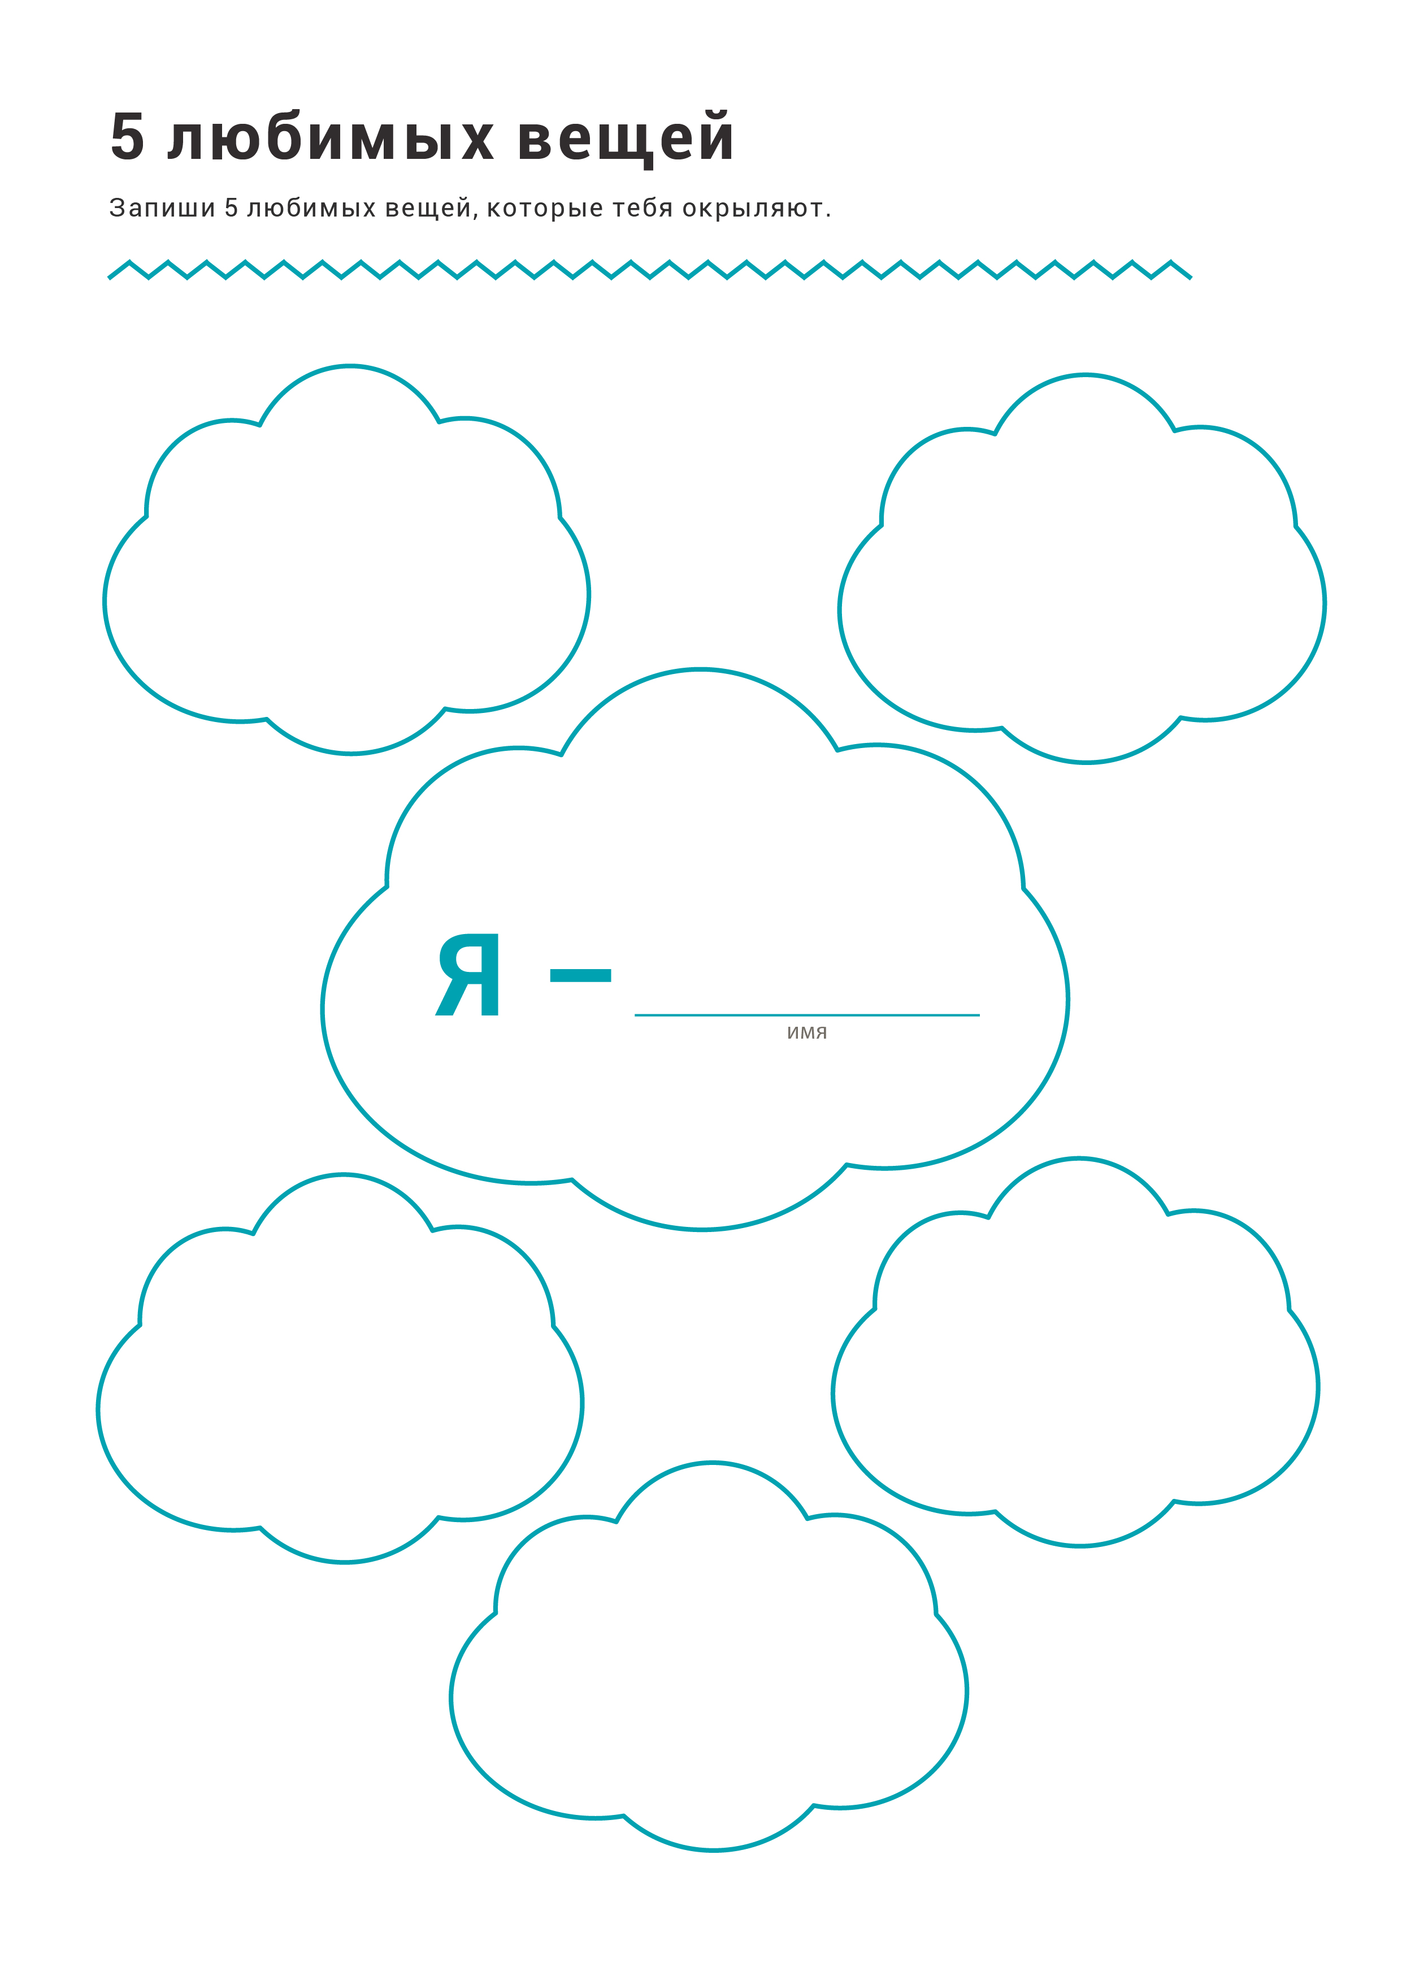

Slide 10
Интернет ресурсы
Виктория Шиманская – Ведущий российский эксперт в области развития EQ и Soft Skills. Автор и ведущая обучающих программ для педагогов по методике развития эмоционального интеллекта детей, как ресурса для снижения стресса и адаптации детей в обучающем процессе.
Инстаблог для родителей и подростков.
@papa_psy, автор Никита Карпов, детский психолог, консультант по развитию центра психологического обучения детей и родителей «Архитектура Будущего»
https://lifehacker.ru/roditelskie-ystanovki/
8 родительских установок, которые вредят ребенку, и как их изменить.
«Как выжить с детьми на удаленке и выйти победителем: советы психолога»
https://mel.fm/roditeli-i-deti/6873219-remote-survive
Родитель, сотрудник, руководитель: как организовать свой день во время самоизоляции. Подробная инструкция от психолога.
https://mel.fm/psikhologiya/8064351-self-isolation_day

